Slide 1


Slide 2


خذوا الألواح سأملي عليكم مقاطع وكلمات (يملي الأستاذ على المتعلمين، تباعا، مقطعين وكلمتين – المكتوبة في الشريحة الانتقالية الخاصة بافتتاح الحصة - مع التصحيح على السبورة والألواح)
اختــتام الحــصة
قراءة/ كتابة
استـماع وتحدث
معــــــــــجم
افتتاح الحصة

Slide 3

من يقرأ؟
اختــتام الحــصة
إنتاج كتابي
قراءة
استـماع وتحدث
افتتاح الحصة
...
أُخْـتـي
أَخـي
...
...
...

Slide 4
من يقرأ؟
اختــتام الحــصة
إنتاج كتابي
قراءة
استـماع وتحدث
افتتاح الحصة
فـي
عَـلى
أُمّي
إِلى
أَنْتَ
هذِهِ
أَخـي
جَدّي

Slide 5



استماع وتحدث
2
استماع وتحدث
أراجع ما تعلمته

Slide 6
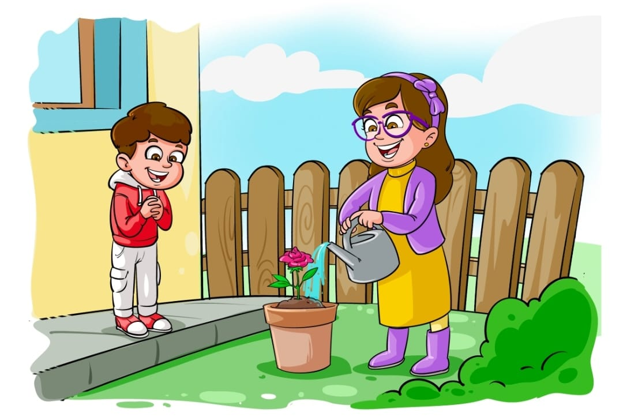
استمعنا في حصص سابقة لحكاية أسرة متعاونة. ماذا تتذكرون منها؟
اختــتام الحــصة
إنتاج كتابي
قراءة
استـماع وتحدث
افتتاح الحصة

Slide 7
سنصف الآن ما يفعله كل فرد من أفراد أسرة فاتن في كل مشهد.
اختــتام الحــصة
إنتاج كتابي
قراءة
استـماع وتحدث
افتتاح الحصة

Slide 8
أين توجد فاتن؟ أجيبوا بجملة مفيدة وتامة.
اختــتام الحــصة
إنتاج كتابي
قراءة
استـماع وتحدث
افتتاح الحصة

Slide 9
أحسنتم. فاتن في حديقة المنزل. رددوا الجملة.
اختــتام الحــصة
إنتاج كتابي
قراءة
استـماع وتحدث
افتتاح الحصة

Slide 10
ماذا تفعل فاتن؟ أجيبوا بجملة تامة.
اختــتام الحــصة
إنتاج كتابي
قراءة
استـماع وتحدث
افتتاح الحصة

Slide 11
أحسنتم. تسقي فاتن الزهرة. (أو تعتني فاتن بالزهرة). رددوا الجملة.
اختــتام الحــصة
إنتاج كتابي
قراءة
استـماع وتحدث
افتتاح الحصة

Slide 12
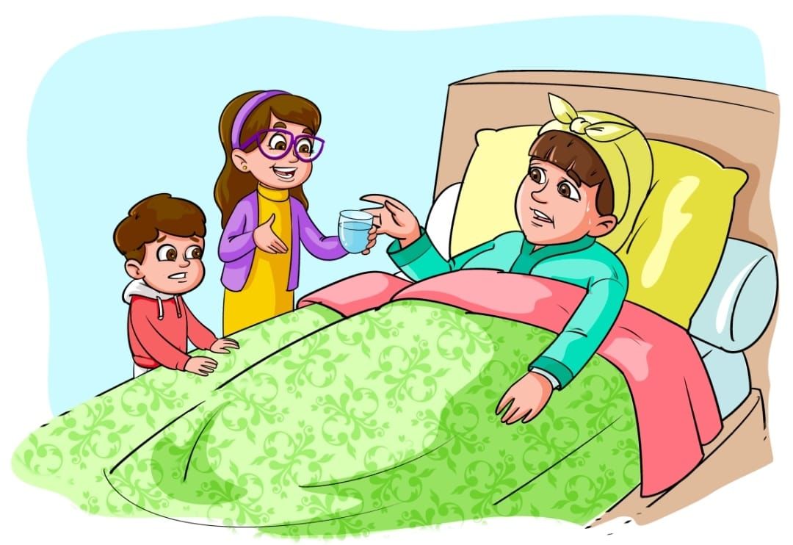
ماذا وقع لأم فاتن وعماد؟ أجيبوا بجملة تامة.
اختــتام الحــصة
إنتاج كتابي
قراءة
استـماع وتحدث
افتتاح الحصة

Slide 13
مَرِضَتِ أمُّ فاتن وعماد. رددوا الجملة.
اختــتام الحــصة
إنتاج كتابي
قراءة
استـماع وتحدث
افتتاح الحصة

Slide 14
ماذا يفعل عماد وفاتن؟ أجيبوا بجملة تامة,
اختــتام الحــصة
إنتاج كتابي
قراءة
استـماع وتحدث
افتتاح الحصة

Slide 15
يعتني عماد وفاتن بأمهما. رددوا الجملة.
اختــتام الحــصة
إنتاج كتابي
قراءة
استـماع وتحدث
افتتاح الحصة

Slide 16
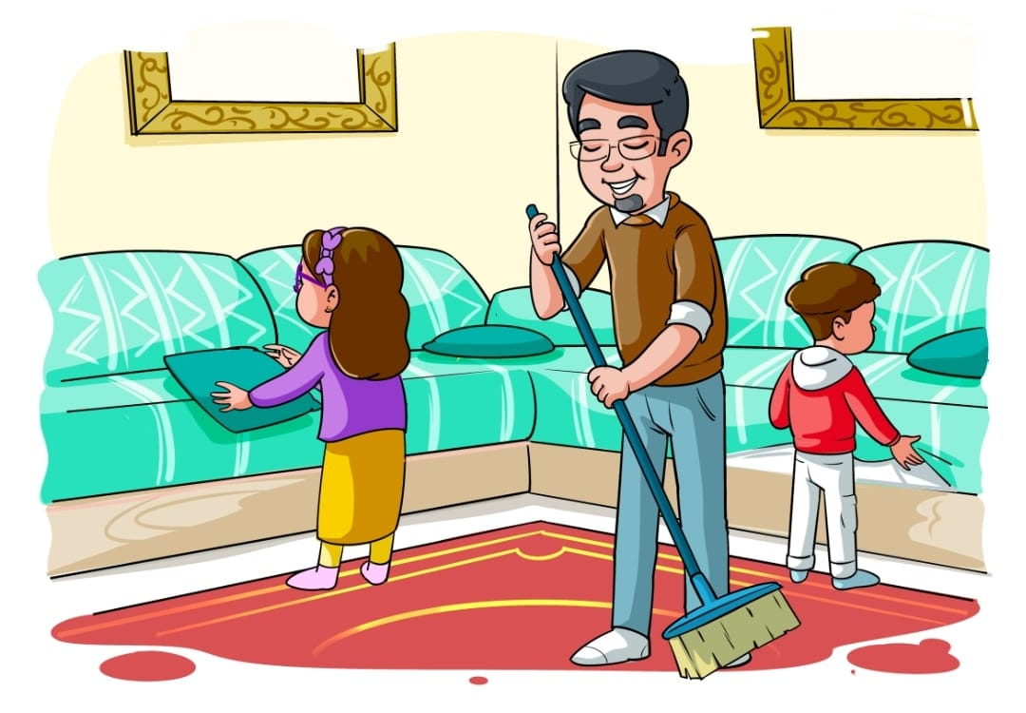
أين يوجد الأب؟ أجيبوا بجملة تامة.
اختــتام الحــصة
إنتاج كتابي
قراءة
استـماع وتحدث
افتتاح الحصة

Slide 17
أحسنتم، يوجد الأب في غرفة الضيوف. رددوا الجملة.
اختــتام الحــصة
إنتاج كتابي
قراءة
استـماع وتحدث
افتتاح الحصة

Slide 18
ماذا يفعل الأب؟ أجيبوا بجملة تامة.
اختــتام الحــصة
إنتاج كتابي
قراءة
استـماع وتحدث
افتتاح الحصة

Slide 19
أحسنتم، ينظف الأب غرفة الضيوف. رددوا الجملة.
اختــتام الحــصة
إنتاج كتابي
قراءة
استـماع وتحدث
افتتاح الحصة

Slide 20

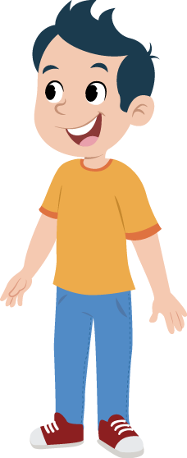
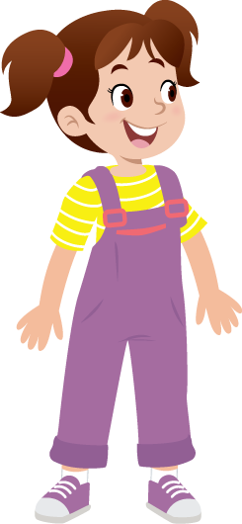
في الحصص السابقة تعلمنا نتحدث عما نحب أن نفعله مع أفراد أسرتنا.
اختــتام الحــصة
إنتاج كتابي
قراءة
استـماع وتحدث
افتتاح الحصة
................
.......................

Slide 21
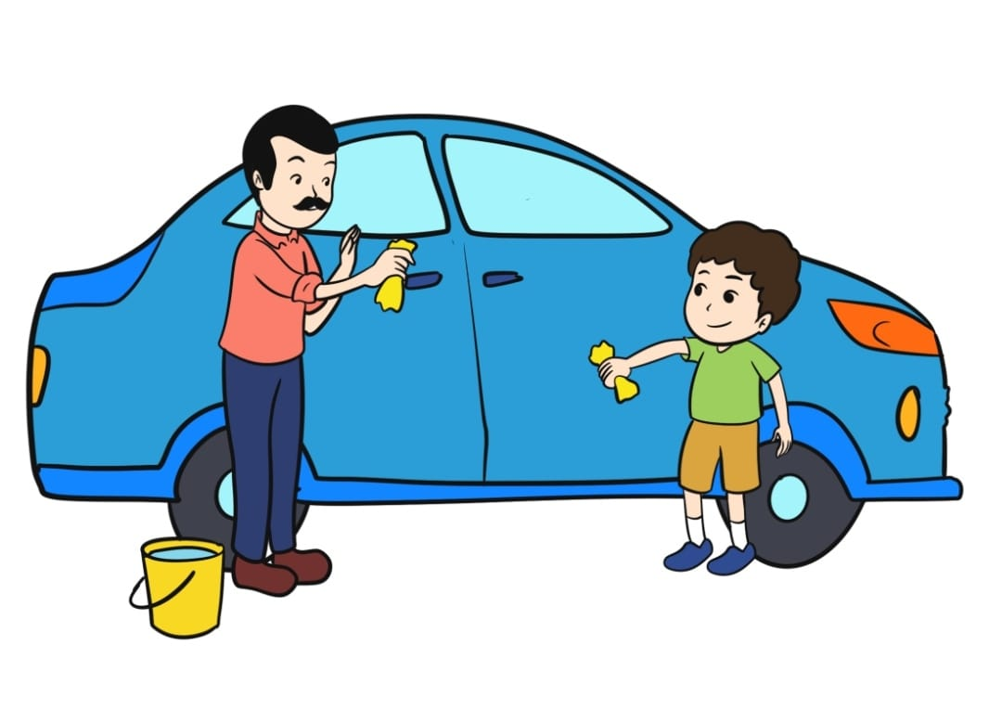
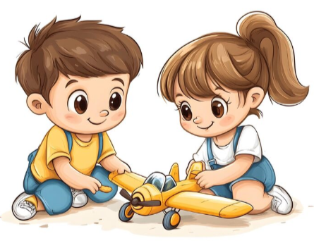
من يمر للسبورة ليذكر ما يحب أن يفعله مع أفراد أسرته.
اختــتام الحــصة
إنتاج كتابي
قراءة
استـماع وتحدث
افتتاح الحصة

Slide 22


وقت النجمة الآن. الفائز بنجمة الاستماع والتحدث هو (هي) صديقكم (صديقتكم)............. صفقوا له (لها).
يسجل الأستاذ اسم الفائز على لائحة. (يمكن أن تكون اللائحة معروضة على أحد جدران الفصل).
اختــتام الحــصة
إنتاج كتابي
قراءة
استـماع وتحدث
افتتاح الحصة
وقت النجمة الآن. الفائز بنجمة الاستماع هو (هي) ..... صفقوا له (لها).

Slide 23


قفوا، سنردد الأنشودة.
اختــتام الحــصة
إنتاج كتابي
قراءة
استـماع وتحدث
افتتاح الحصة

Slide 24
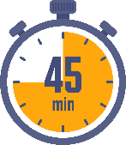

قراءة
3
-قراءة
أراجع ما تعلمته: قراءة مقاطع وكلمات وجمل تتضمن الحروف المقدمة.

Slide 25
تعلمنا كيف نقرأ مقاطع وكلمات وجملا تتضمن حرفي العين والتاء، اليوم سنراجع ما تعلمناه.
اختــتام الحــصة
إنتاج كتابي
قراءة
استـماع وتحدث
افتتاح الحصة
ت
ع

Slide 26
قبل ذلك، خذوا الألواح سأملي عليك بعض المقاطع.
يملي الأستاذ على المتعلمين المقاطع التالية: تو - عا ــــ عٌ.
اختــتام الحــصة
إنتاج كتابي
قراءة
استـماع وتحدث
افتتاح الحصة

Slide 27
من يقرأ؟ (خاص بمن لم يتوفقوا في رائز الإملاء).
اختــتام الحــصة
إنتاج كتابي
قراءة
استـماع وتحدث
افتتاح الحصة
عٍ
ـعاً
ـعي
عَـ

Slide 28
من يقرأ؟ (خاص بمن لم يتوفقوا في رائز الإملاء).
اختــتام الحــصة
إنتاج كتابي
قراءة
استـماع وتحدث
افتتاح الحصة
ـةࣱ
تاً
تى
ـتُـ

Slide 29
من يقرأ؟ (خاص بمن لم يتوفقوا في رائز الإملاء).
اختــتام الحــصة
إنتاج كتابي
قراءة
استـماع وتحدث
افتتاح الحصة
ـضاً
ضو
ضࣱ
ـضِـ

Slide 30
من يقرأ؟ (خاص بمن لم يتوفقوا في رائز الإملاء).
اختــتام الحــصة
إنتاج كتابي
قراءة
استـماع وتحدث
افتتاح الحصة
نٍ
ناً
نيــ
نا

Slide 31


أنا أقرأ وأنتم ترددون بعدي.
اختــتام الحــصة
قراءة/ كتابة
استـماع وتحدث
افتتاح الحصة
تَعْصِرُ
تَـعْـ / ــصِـ / ـرُ
تِلْفازٍ
تِـلْـ/ ــفا / زٍ
نَعامَةً
نَـ / ــعا / مَـ/ ـةً
بُسْتاناً
بُـسْـ / ــتا / نـاً
نافِذَة
نَـا/ فِــ / ـذَ/ ة

Slide 32

من يقرأ؟ (خاص بمن يحتاج التدرب على الدمج)
اختــتام الحــصة
قراءة/ كتابة
استـماع وتحدث
افتتاح الحصة
تَعْصِرُ
تَـعْـ / ــصِـ / ـرُ
تِلْفازٍ
تِـلْـ/ ــفا / زٍ
نَعامَةً
نَـ / ــعا / مَـ/ ـةً
بُسْتاناً
بُـسْـ / ــتا / نـاً
نافِذَة
نَـا/ فِــ / ـذَ/ ة

Slide 33
أنا أقرأ.
اختــتام الحــصة
إنتاج كتابي
قراءة
استـماع وتحدث
افتتاح الحصة

Slide 34
من يقرأ؟ (خاص بكل المتعلمين).
اختــتام الحــصة
إنتاج كتابي
قراءة
استـماع وتحدث
افتتاح الحصة

Slide 35
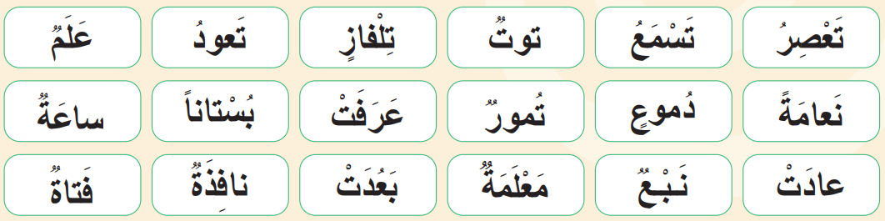
أنا أقرأ. رددوا بعدي.
اختــتام الحــصة
إنتاج كتابي
قراءة
استـماع وتحدث
افتتاح الحصة

Slide 36
من يقرأ؟ سأعين 3 متعلمين لقيادة القراءة، كل واحد يقرأ سطرا. رددوا بعدهم.
اختــتام الحــصة
إنتاج كتابي
قراءة
استـماع وتحدث
افتتاح الحصة

Slide 37

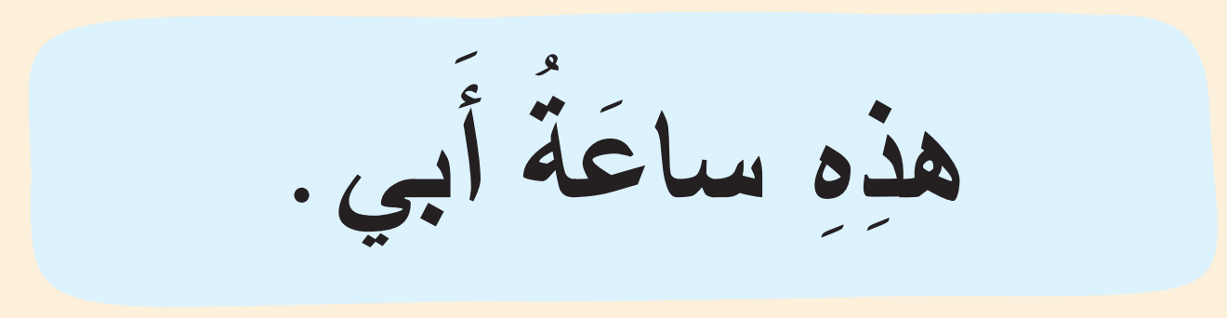
الآن سأقرأ جملا باسترسال. رددوا بعدي.
اختــتام الحــصة
إنتاج كتابي
قراءة
استـماع وتحدث
افتتاح الحصة

Slide 38

من يقرأ كما قرأت؟ سأعين 3 متعلمين لقيادة القراءة.
اختــتام الحــصة
إنتاج كتابي
قراءة
استـماع وتحدث
افتتاح الحصة

Slide 39

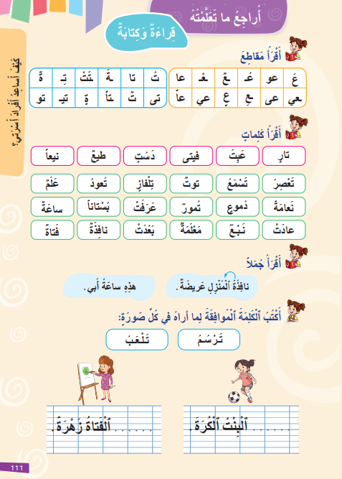
خذوا الكراسة الصفحة 111.
اختــتام الحــصة
إنتاج كتابي
قراءة
استـماع وتحدث
افتتاح الحصة

Slide 40


اختــتام الحــصة
إنتاج كتابي
قراءة
استـماع وتحدث
افتتاح الحصة
في ثنائيات كل واحد منكم يقرأ الكلمات والجمل لزميله. سأمر بين الصفوف لمساعدتكم.

Slide 41
وقت النجمة الآن. الفائز بنجمة القراءة هو (هي) ........ صفقوا له (لها).
اختــتام الحــصة
إنتاج كتابي
قراءة
استـماع وتحدث
افتتاح الحصة

Slide 42

إنتاج كتابي
4
إنتاج كتابي
وصف صورة من خلال إنتاج كلمات تتضمن الحروف المقدمة

Slide 43
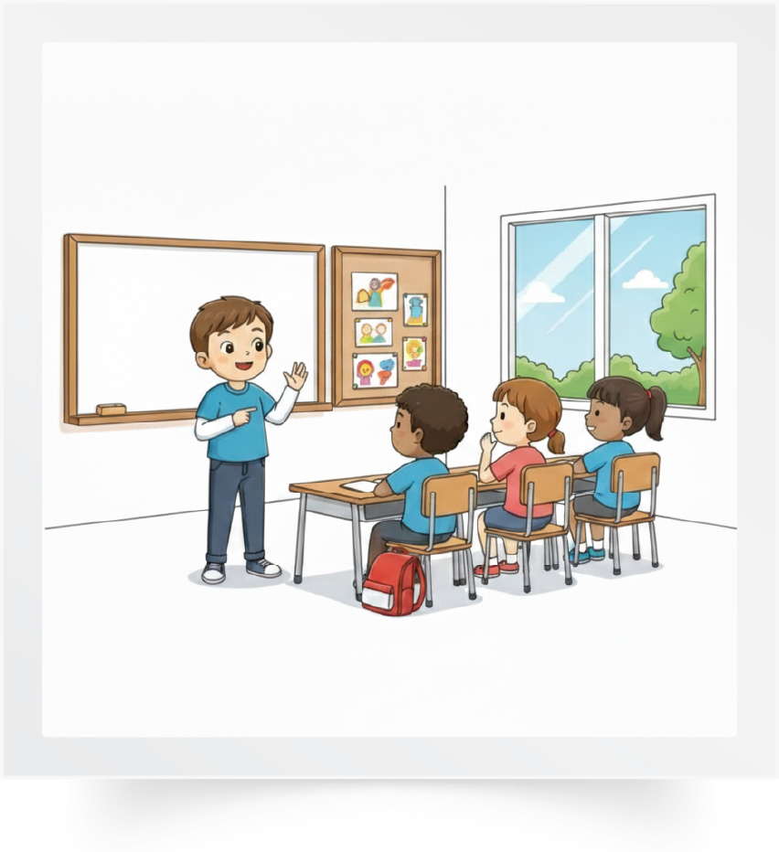
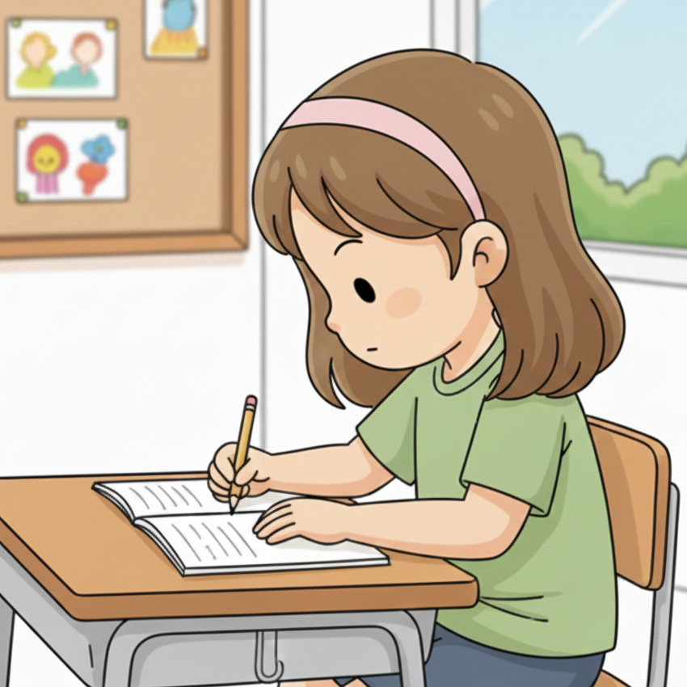
سنتعلم الآن كيف نصف صورة بكتابة الكلمة الأولى الناقصة في الجملة. سأبدأ أنا أولا. انتبهوا.
اختــتام الحــصة
إنتاج كتابي
قراءة
استـماع وتحدث
افتتاح الحصة

Slide 44

أقرأ البنتُ جُمْلَةً، في الصورة أرى بنتا تكتب . لأجد الكلمة الأولى الناقصة أسأل: ماذا تفعل البنت؟
اختــتام الحــصة
إنتاج كتابي
قراءة
استـماع وتحدث
افتتاح الحصة
............ ﭐلْبِنْتُ جُمْلَةً.

Slide 45
ألاحظ الصورة جيدا وأجيب: تَكْتُبُ البنتُ جُمْلَةً. إذن الكلمة الناقصة هي : تَكْتُبُ.
اختــتام الحــصة
إنتاج كتابي
قراءة
استـماع وتحدث
افتتاح الحصة
............ ﭐلْبِنْتُ جُمْلَةً.

Slide 46
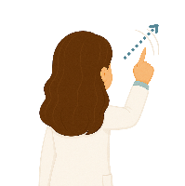
سأكتب الآن الكلمة وأنا أتذكر مقاطعها: تَكْـ – ـتُـ - ـبُ.
اختــتام الحــصة
إنتاج كتابي
قراءة
استـماع وتحدث
افتتاح الحصة
............ ﭐلْبِنْتُ جُمْلَةً.

Slide 47
أقرأ الجملة كاملة لأتأكد أنها صحيحة: تكتبُ البنتُ جملةً.
اختــتام الحــصة
إنتاج كتابي
قراءة
استـماع وتحدث
افتتاح الحصة
............ ﭐلْبِنْتُ جُمْلَةً.

Slide 48

اختــتام الحــصة
إنتاج كتابي
قراءة
استـماع وتحدث
افتتاح الحصة
دوركم الآن؛ خذوا الكراسة الصفحة 111

Slide 49
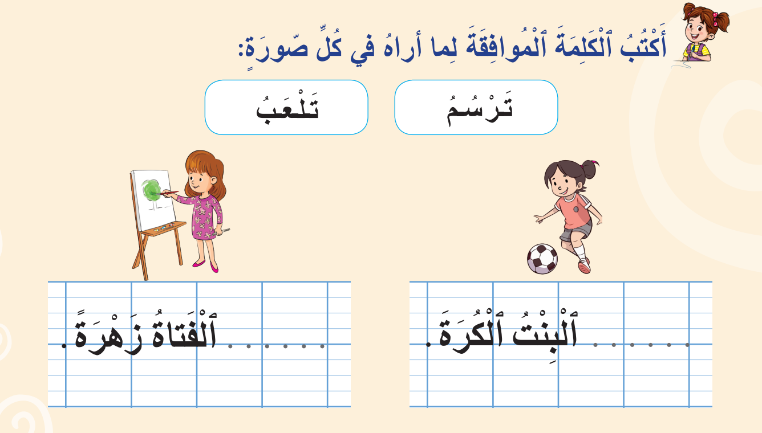
اختــتام الحــصة
إنتاج كتابي
قراءة
استـماع وتحدث
افتتاح الحصة
لاحظوا الصورة واكتبوا الكلمة الناقصة في الجملة.

Slide 50

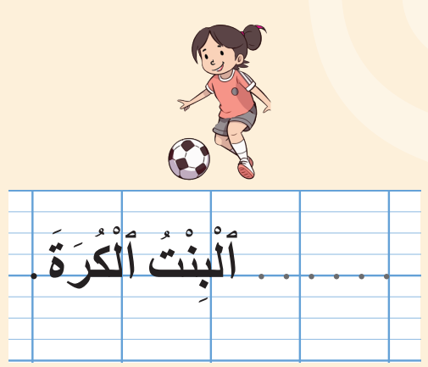
اختــتام الحــصة
إنتاج كتابي
قراءة
استـماع وتحدث
افتتاح الحصة
صححوا. من يقرأ الجملة؟
تَـلْـعَـبُ

Slide 51
اختــتام الحــصة
إنتاج كتابي
قراءة
استـماع وتحدث
افتتاح الحصة
لاحظوا الصورة واكتبوا الكلمة الناقصة في الجملة.

Slide 52

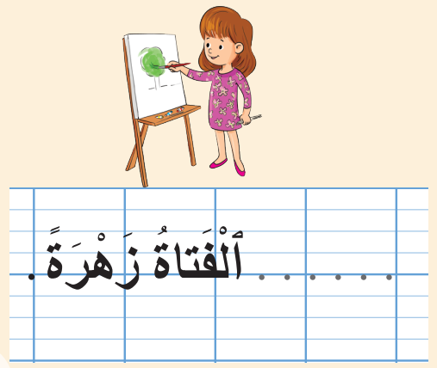
اختــتام الحــصة
إنتاج كتابي
قراءة
استـماع وتحدث
افتتاح الحصة
صححوا على كراساتكم. من يقرأ الجملة؟
تَـرْسُـمُ

Slide 53


اختــتام الحــصة
إنتاج كتابي
قراءة
استـماع وتحدث
افتتاح الحصة
خذوا دفاتر الكتابة.

Slide 54
اختــتام الحــصة
إنتاج كتابي
قراءة
استـماع وتحدث
افتتاح الحصة
انقلوا «البنتُ الكرة» واكتبوا الكلمة الناقصة المناسبة للصورة.

Slide 55

اختــتام الحــصة
إنتاج كتابي
قراءة
استـماع وتحدث
افتتاح الحصة
انقلوا الجملة بخط جميل. سأمر بين الصفوف لمساعدتكم
تَـلْـعَـبُ

Slide 56
وقت النجمة الآن. الفائز بنجمة الكتابة هو (هي) .......... صفقوا له (لها).
اختــتام الحــصة
إنتاج كتابي
قراءة
استـماع وتحدث
افتتاح الحصة

Slide 57
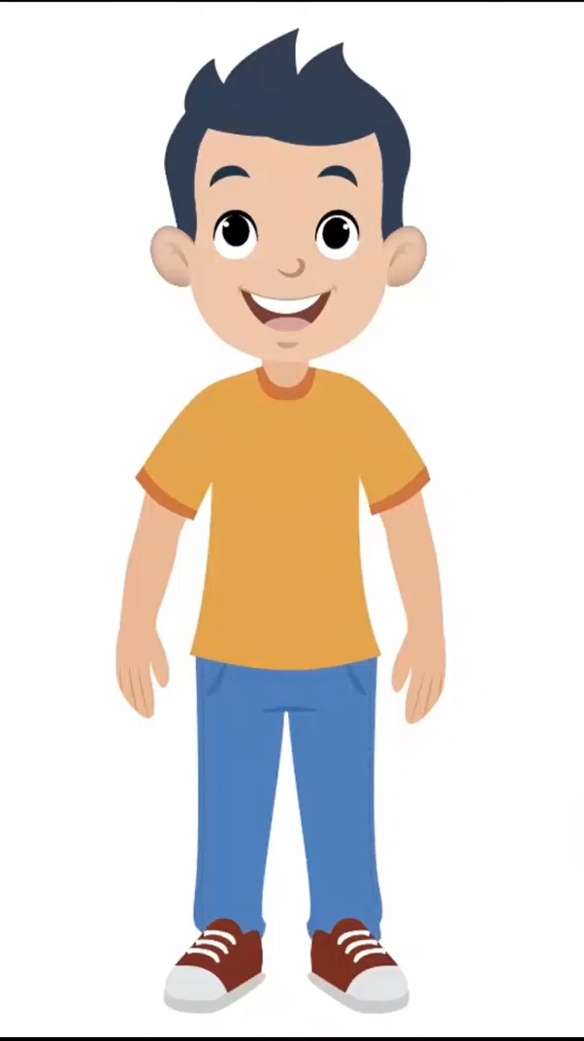
تعلمنا اليوم كيف نقرأ مقاطع وكلمات وجملا تتضمن الحروف المقدمة. من يقرأ الجملة التالية؟
اختــتام الحــصة
إنتاج كتابي
قراءة
استـماع وتحدث
افتتاح الحصة

Slide 58
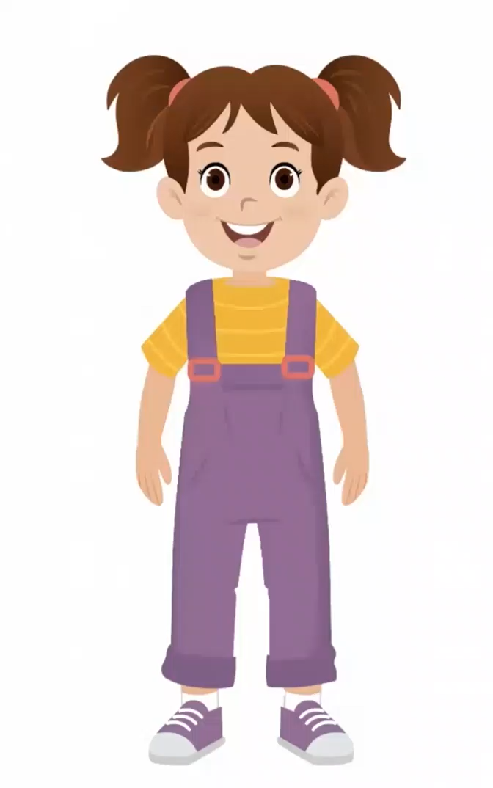
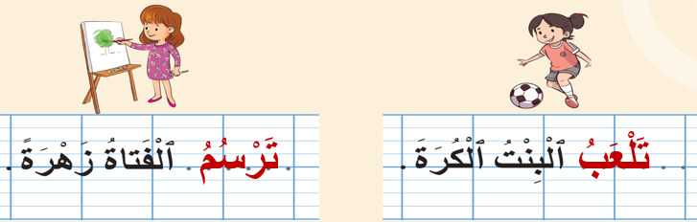
تعلمنا أيضا كيف نكمل جملة بالكلمة التي تصف ما يوجد في الصورة. ما هي الكلمات التي كتبناها؟
اختــتام الحــصة
إنتاج كتابي
قراءة
استـماع وتحدث
افتتاح الحصة

Slide 59

في البيت أعيدوا قراءة المقاطع و الكلمات والجمل على الصفحة 111.
في البيت أتدرب على الدمج وأعيد قراءة الكلمات على الصفحة 17 .
اختــتام الحــصة
إنتاج كتابي
قراءة
استـماع وتحدث
افتتاح الحصة

Slide 60
انقلوا الكلمات على دفتر الواجبات المنزلية، سأملي عليكم بعضا منها في الحصة المقبلة.
في البيت أتدرب على الدمج وأعيد قراءة الكلمات على الصفحة 17 .
اختــتام الحــصة
إنتاج كتابي
قراءة
استـماع وتحدث
افتتاح الحصة

